Slide 1


Trabalho feito pelo grupo à-espera-de-Juan:
Alexandre Silva
Daniel Oliveira
José Miguel
Juan Carpintero
Pet-O-Tel: Plataforma para Bem-Estar Animal
Apresentação dos resultados de análise do produto Pet-O-Tel, uma plataforma digital para conectar donos de animais a prestadores de serviços de bem-estar animal.

Slide 2

A Metedologia
Conversas Informais
Pesquisa de Mercados
Entrevistas informais com donos de animais.
Pesquisa de mercado sobre hospedagem e pet sitting.
Analise de Soluções
Consolidação de Requesitos
Análise de soluções existentes e identificação de lacunas.
Consolidação das necessidades dos utilizadores em requisitos.

Slide 3

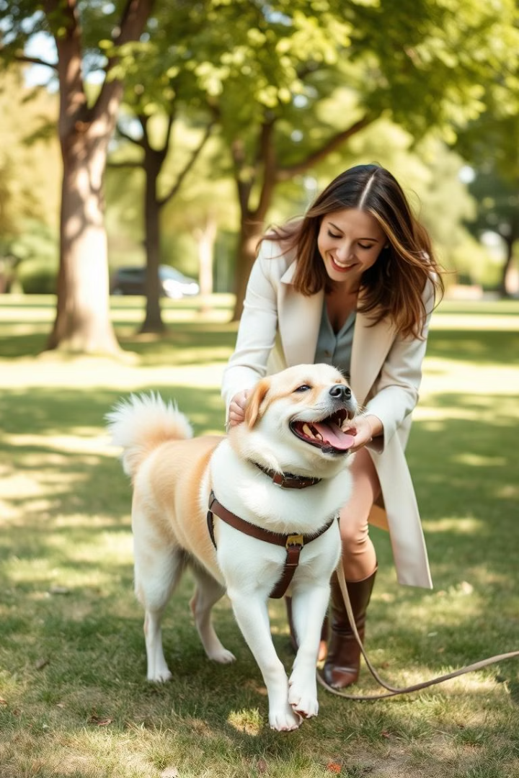
Resultados
1
Comodidade
Necessidade de conveniência, segurança e preços acessíveis.
2
Centralização
Falta de um sistema eficiente e centralizado no mercado.
.

Slide 4
Atores
Clientes
Prestadores de Serviços
Suporte
Procurar, agendar e avaliar serviços.
.
Disponibilizar e gerir serviços.
Manutenção e suporte da aplicação

Slide 5




Casos de Utilização
Controlo de serviços
Pesquisar Serviços
Agendar Serviços
Edição, adição e remoção de serviços .
Por localização, tipo de serviço e avaliações.
Reserva online com diferentes opções de pagamento.

Slide 6
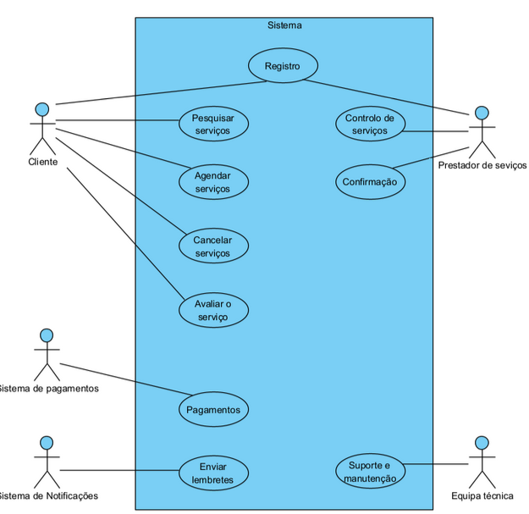

Slide 7

Requesitos Não-Funcionais
Requisitos de Usabilidade
Requisitos de Desempenho
Pesquisa rápida por localização e avaliações.
Confirmação de pagamento em menos de 1 minuto.
Requisitos de Usabilidade
Avaliação de serviços após da prestação do mesmo.

Slide 8

Modelo de Dominio
Relacionamento entre:
Cliente;
Prestador de serviço
Animal;
Pagamento;
Marcação;
Avaliação.

Slide 9
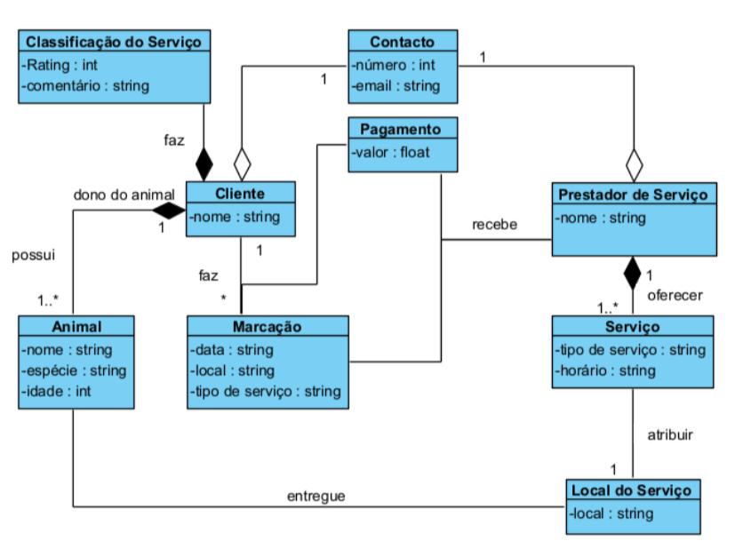


Slide 10
Novas Aprendizagens
Em pet walking, na maior parte de sítios requer que o cão tenha algum treino, e que seja sociável;
Existe duas vertentes de pet sitting, podendo o prestador ir ter a casa do cliente ou o cliente entregar o animal a casa do prestador;
Em pet hotel, certas características do animal pode permitir ou não a sua estadia em certas circunstâncias.

Slide 11
RoadMap de Desenvolvimento
1 Planeamento e Definição - Validação de requisitos e criação do MPV
2 Implementação Inicial - Desenvolvimento do módulos de registo, pesquisa de serviços e pagamento.
3 Expansão e Otimização - Implementação do sistema de notificações com melhorias na segurança e escalabilidade.
4 Lançamento e Feedback - Testes beta e recolha de feedback para melhorias finais.

